Slide 1
Besaran Karakteristik Penampang

Slide 2


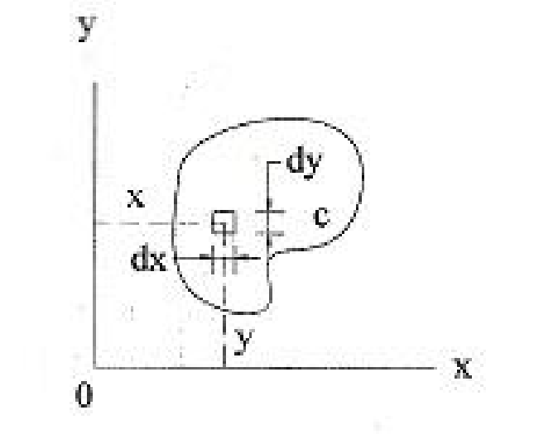

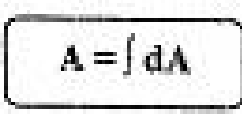
Luas Penampang
a. Bidang berbentuk tak beraturan
Luas penampang didefinisikan sebagai integral dari luas elemen diferensial dA
dengan
A : Luas penampang secara keseluruhan (mm2) dA : Luas elemen diferensial = dx . Dy
dx : Lebar elemen
dy : Tinggi elemen

Slide 3

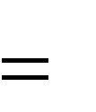




b. Penampang bidang mempunyai tepi tak beraturan dan tidak
terdefinisi secara sistematis sederhana
Luas penampang dapat ditentukan dengan membagi bidang menjadi elemen-elemen terhingga yang kecil-kecil, kemudian menjumlahkannya.
n
A A_{i}
i 1
Dengan :
n = Jumlah elemen yang terbentuk
“A _{i} = Luas elemen ke –i (in ² atau mm ²)

Slide 4

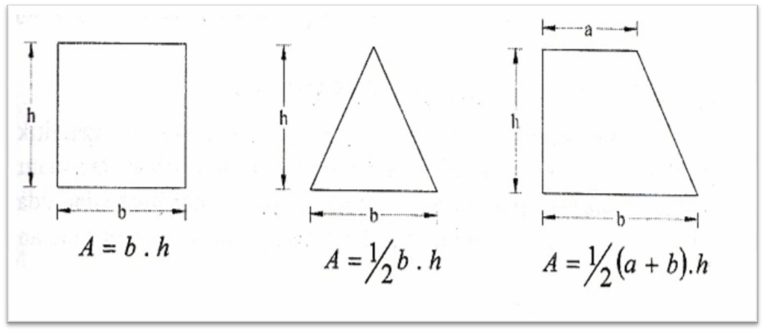
c. Penampang Bidang Secara Umum

Slide 5



Momen Statis
Momen statis dari suatu luasan terhadap sumbu x dan y didefinisikan sebagai integral dari hasil kali luas setiap elemendiferensial dA dengan jarak titik berat luasan elemen tersebut terhadap suatu sumbu yang ditinjau
Terhadap sumbu x :
^{M}sx
y.dA (in³ atau mm³ )
Terhadap sumbu y :
^{M}sy
x.dA (in³ atau mm³ )

Slide 6

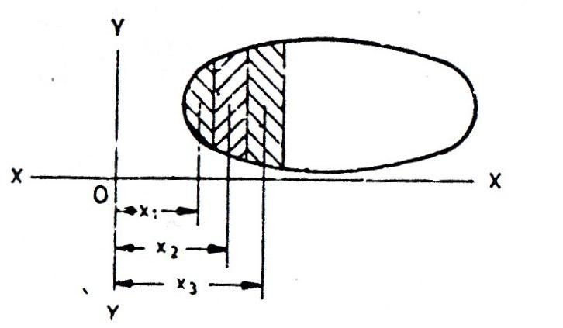
Titik Pusat Berat Benda
Titik pusat berat suatu penampang dapat dinyatakan sebagai titik tangkap resultante gaya dalam arah horizontal dan vertikal atau suatu titik dimana semua berat terpusat pada titik tersebut. Koordinat x dan y dari pusat berat sama dengan momen statis dibagi dengan luas penampang
_{M1 M2} M3
Dimana:
m1, m2, m3 = massa pias
x1, x2, x3 = jarak massa terhadap
titik pusat O pada sumbu x
y1, y2, y3 = jarak massa terhadap titik pusat O pada sumbu y
_{x dan y} = jarak titik berat benda
terhadap sumbu x dan y
M = Σm

Slide 7


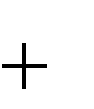

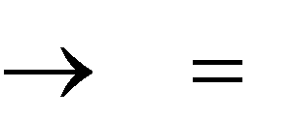

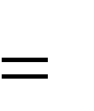
mx m₁ x₁ m₂ x₂ mx mx
mx M
Prinsip Besaran Momen
m₃ x₃ ...
x
my M
Dengan cara yang sama:
y

Slide 8





Titik Berat Bidang / Penampang
a.x A
a.y A
x
y
Dimana:
a1, a2, a3 = luas penampang pias
x1, x2, x3 = Jarak penampang terhadap sumbu y y1, y2, y3 = Jarak penampang terhadap sumbu x A = Σa = a1 + a2 + a3 + …

Slide 9
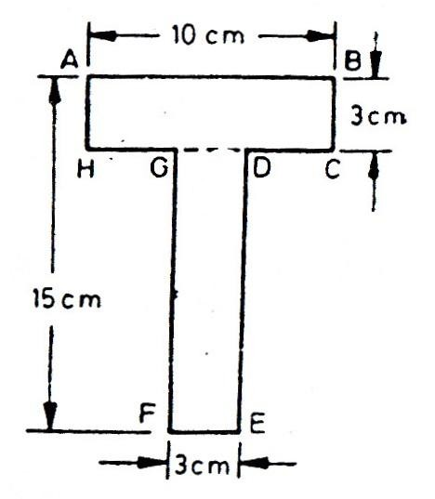
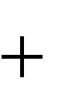

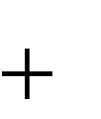
Contoh:
Tentukan titik berat penampang berikut:
Y
y1
y2
X
Penampang ABCH:
Penampang DEFG:
a1 x1 y1
= 10 x 3 = 30 cm²
= 5 cm
= 15 – 3/2 = 13,5 cm
a.x 30x5 36x5 ₅
A 30 36
a2 x2 y2
= (15 – 3) x 3
= 5 cm
= ½ (15 – 3)
a.y 30x13,5
A 30 36
= 36 cm²
= 6 cm
36x6
x
y
9,41

Slide 10


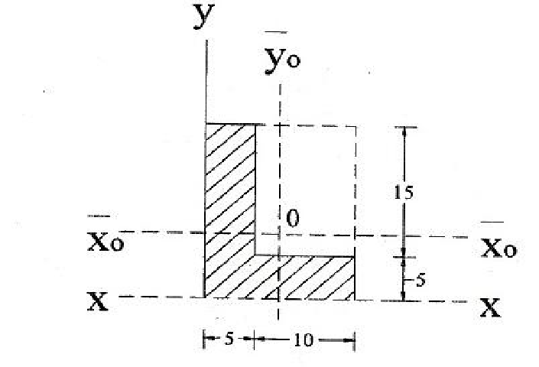
3. Tampang L
Bagian | Luas | Momen Statis terhadap
 |  | y | x
I | (15x20)=300 | 300x10=3000 | 300x7,5=2250
II | -(10x15)=-150 | -150x12,5=-1875 | -150x10=-1500
Jumlah | 150 | 1125 | 750
^{M} sx
A
a.y 1125 _{7,5}
A 150
a.x 750
A 150
y
o
M
x
sy
5
o
A

Slide 11
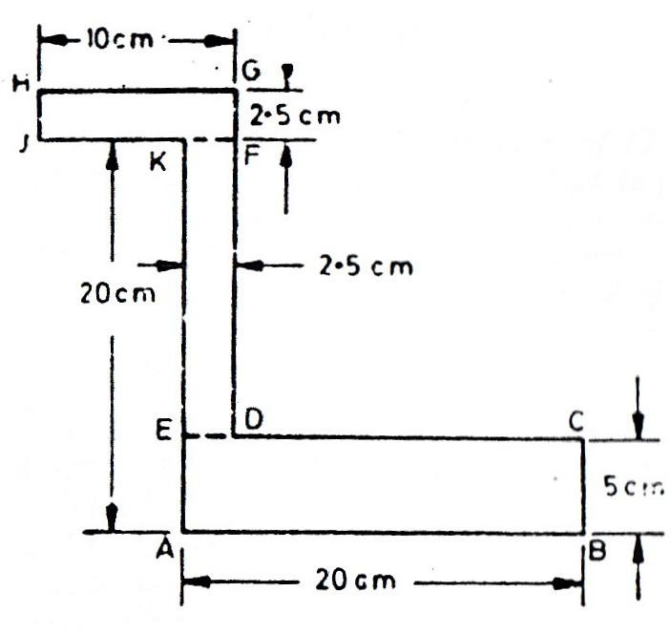
Soal:
Tentukan titik berat penampang berikut:

Slide 12































